Slide 1
Conferências Municipais de Assistência Social de 2021

Slide 2
Quais os desafios que ainda persistem e porque ainda persistem?
Quais as Ameaças e as Oportunidades do Conselho em promover a participação popular e exercer controle social?
Qual as dificuldades e potencialidades da gestão municipal em promover controle e participação social?

Slide 3
A pandemia provocada pela COVID-19, tornou visível que nela não se enfrenta só um vírus, mas, ao mesmo tempo, diversos componentes de endemis decorrentes da não distributividade de meios e condições de vida à boa parte dos brasileiros.

Slide 4
Ação do SUAS em situações de emergências e urgências como nesse momento de pandemia, não desconstrói a direção prevista e reafirmada ao longo dos anos, quanto à responsabilidade pública.

Slide 5
A recomendações sanitárias de isolamento social e distanciamento social, na pandemia, iluminou a visibilidade da desigualdade de condições vividas pelos moradores de uma mesma cidade, gerando uma nova categoria de invisíveis.

Slide 6
SUAS E PROTEÇÃO SOCIAL NA PANDEMIA COVID-19 – Dra. Aldaíza Sposati.
Quais as desproteções que o isolamento social e o desemprego instalaram nas famílias? ( De se reconhecer enquanto família)
A solução de benefícios emergenciais adotada pelo Governo Federal, escanteou o SUAS e operou direto pela bancarização.
Mobilizou inúmeras agências da Caixa, para orientarem usuária/ mesmo sendo essas agências em número significativamente inferior às unidades de CRAS e de CREAS.
Em paralelo, os municípios atuaram, com ou sem os CRAS, com benefícios eventuais com destaque na distribuição de alimentos e kits higiene

Slide 7
Nesse caminho, inaugurou uma mudança para a sociedade brasileira ao introduzir a seguridade como um guarda-chuva que abriga três políticas de proteção sócia.l: a saúde, a previdência e a assistência social.

Slide 8
Os Recursos dos Serviços Socioassistenciais estão bastante atrasados um passivo que compromete a oferta de serviços e o pagamento de pessoal.

Slide 9
Algumas Possibilidades
Reafirmar Direitos Sociais já conquistados pela Sociedade.
Defender a Justiça Social como principio democrático.
Fortalecer a relação Usuário + Trabalhador do SUAS como Promotor do acesso a Direitos.

Slide 10
Esse compromisso deve se somar, cada vez mais, às lutas por outros direitos como os das mulheres, das pessoas idosas, das crianças e adolescentes, da juventude, das pessoas com deficiência, da população em situação de rua, dos quilombolas, dos LGBTs, dos indígenas, dos migrantes e muitos outros grupos populacionais.

Slide 11
Assistência Social desde 2016 não ocorre expansão dos serviços socioassistenciais e ampliação de recursos. Congelamento dos recursos.
Precisamos defender o SUAS com a força de uma ampla rede de defensores do direito à Assistência Social e aos demais direitos de Seguridade Social em todo país.

Slide 12
Atualmente, estamos sob a ameaça do retrocesso com a diminuição das equipes de trabalho, dos recursos materiais e financeiros para as políticas sociais.
Os serviços e benefícios socioassistenciais estão diminuindo, o controle sobre as famílias está aumentando e o acesso aos benefícios ficando cada vez mais difícil;
Trabalhadores estão sendo demitidos;
Gestores já não têm o mesmo apoio;
Os espaços de participação em nível nacional estão sendo desqualificados;
As necessidades e direitos mínimos dos cidadãos deixando de ser prioridade;

Slide 14
PRINCÍPIOS ORGANIZATIVOS DO SUAS
Integralidade da proteção social:
oferta das provisões em sua completude, por meio de conjunto articulado de serviços, programas, projetos e benefícios socioassistenciais.
Gratuidade:
a assistência social deve ser prestada sem exigência de contribuição ou contrapartida.
Universalidade:
todos têm direito à proteção socioassistencial, prestada a quem dela necessitar.
Intersetorialidade: integração e articulação da rede socioassistencial com as demais políticas e órgãos setoriais.
Equidade:
respeito às diversidades regionais, culturais, socioeconômicas, políticas e territoriais, priorizando aqueles que estiverem em situação de vulnerabilidade e risco pessoal e social.

Slide 15
Nas últimas décadas, o reconhecimento da Assistência Social como política pública.
Esse processo foi fortemente influenciado pelas lutas de movimentos sociais e da sociedade civil - ancorados na participação social.
- Resultaram em conquistas de direitos, a exemplo da inclusão do Benefício de Prestação Continuada (BPC) na Constituição Federal e da atenção à população em situação de rua na Lei Orgânica da Assistência Social (LOAS).
Art. 30 da LOAS – Cofinanciamento.

Slide 16
Um novo modelo de gestão:
Supõe um pacto federativo, com definição de competências dos entes das esferas de governo;
Nova lógica de organização das ações: por níveis de complexidade, por território, considerando regiões e portes de municípios;

Slide 17
SERVIÇOS
Atividades continuadas que visam à melhoria da vida da população. São ações voltadas para as necessidades básicas dos cidadãos, observando os objetivos e diretrizes estabelecidos em lei .
A PNAS prevê seu ordenamento em rede de acordo com os níveis de proteção social.

Slide 18
Transferência de renda: programas de repasse direto de recursos dos fundos de assistência social aos beneficiários
Federal: Programa Bolsa Família + BPC
Estadual: SC + RENDA

Slide 19
Benefícios Eventuais:
Têm como objetivo o pagamento de auxílio por natalidade, morte ou para atender necessidades originadas de situações de vulnerabilidade temporária, e em casos de calamidade pública ( Plano de Contigência para enfrentamento).

Slide 20
PROGRAMAS
Ações integradas e complementares com objetivos, prazo e área de abrangência definidos para incentivar e melhorar os benefícios e os serviços assistenciais.
Não são ações continuadas.
Exemplo - SC+ RENDA

Slide 21
PROJETOS
São investimentos econômicos e sociais que buscam subsidiar técnica e financeiramente -capacidade produtiva e a elevação da qualidade de vida
Economia solidaria ( Assessoria )
em articulação com as demais políticas públicas.
Esses projetos integram o nível de proteção social básica. Contudo, podem voltar-se às famílias e pessoas em situação de risco, público-alvo da proteção social especial.

Slide 22
Benefício de Prestação Continuada – BPC.
Promovido pelo governo federal, consiste no repasse de um salário mínimo mensal ao idoso (com 65 anos ou mais) e à pessoa com deficiência que comprovem não ter meios para suprir sua subsistência. Esse benefício compõe o nível de proteção social básica, sendo seu repasse efetuado diretamente ao beneficiário.
Lei nº 14.176, de 22 de junho de 2021 – Foi estipulados os critérios de PARAMETRIZAÇÃO DO § 11 DO ART. 20

Slide 23
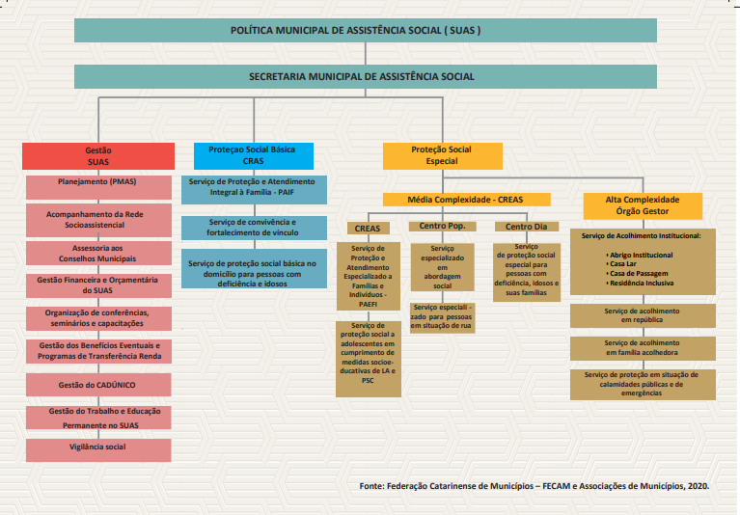

Slide 24
PROTEÇÃO SOCIAL BÁSICA
Prevenir situações de risco
desenvolvendo potencialidades e aquisições;
fortalecendo vínculos familiares e comunitários.
PROTEÇÃO SOCIAL ESPECIAL
Média Complexidade:
Direitos violados, mas vínculos familiar e comunitário não rompidos;
Alta Complexidade: sem referência e, ou, em situação de ameaça, necessitando ser retirados de seu núcleo familiar e, ou, comunitário.

Slide 25
Além de provisões materiais, a Assistência Social deve oferecer meios para o desenvolvimento ou (re)construção da cidadania e da autonomia
É competência comum dos municípios “gerir, de forma integrada, os serviços, benefícios e programas de transferência de renda”

Slide 26
A não regulamentação dos benefícios eventuais caracteriza um procedimento politicamente incorreto, conhecido como não-ação governamental, porque, paradoxalmente, produz efeitos sociais mais danosos do que qualquer tentativa de intervenção pública.

Slide 27
COMPETE AOS MUNICÍPIOS: EM RELAÇÃO AOS BENEFÍCIOS EVENTUAIS:
• Assegurar, em lei orçamentária, os recursos necessários à oferta destes benefícios;
• Organizar o atendimento aos beneficiários.
Elaborar a Lei Municipal, conforme critérios do CMAS e encaminhar para aprovação da câmara de vereadores.
Os Estados também têm como responsabilidade na
efetivação desse direito a destinação de recursos financeiros aos Municípios, a título de co-financiamento do custeio dos Benefícios Eventuais.

Slide 28
Definir trabalhador do SUAS responsável pela Gestão dos benefícios eventuais
Disponibilizar espaço físico para a gestão dos benefícios eventuais
Organizar o fluxo de concessão dos benefícios eventuais.
Elaborar estudo social e parecer social – Assistente Social
Garantir o acompanhamento familiar nos serviços socioassistenciais

Slide 29
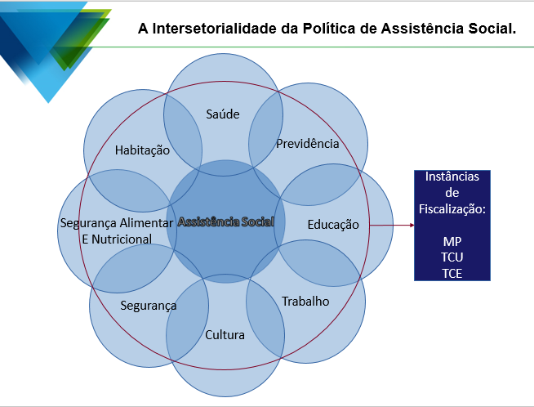

Slide 30
INSTÂNCIAS E REDE SOCIOASSISTENCIAL
Instâncias de
Gestão
-MDSA
-SEDS
-Gestores
Municipais
Instâncias de
Negociação e
Pactuação
-Comissão
Intergestores
Tripartite
-Comissão
Intergestores
Bipartite
Instâncias de
Deliberação e
Controle Social
-Conselho
Nacional
-Conselhos
Estaduais
-Conselhos
Municipais
Instâncias de
Financiamento
-Fundo
Nacional
-Fundos
Estaduais
-Fundos
Municipais
Rede de Serviços Governamentais e não Governamentais de Assistência Social
População / USUÁRIO

Slide 31
A política de assistência social traz a importância
de se organizar os serviços de proteção social em rede.
Rede Socioassistencial
(Programas, Serviços, Projetos e Benefícios)
Unidades
Governamentais:
CRAS
CREAS
CREAS REGIONAL
CENTO POP
UNIDADE DE ACOLHIMENTO
CENTRO DE CONVIVÊNCIA
CENTRO DIA
Unidades
Não Governamental:
TODAS AS ENTIDADES E
ORGANIZAÇÕES DE
ASSISTÊNCIA SOCIAL
– Atendimento
– Assessoramento
- Defesa e garantia de direitos

Slide 32
Programa – Transferência de Renda.
Serviço - Continuado
Projetos – Financeiro e Técnico

Slide 33
Gestão do SUAS e Vigilância Socioassistencial
LOAS – Objetivo PNAS
NOB/SUAS/2012 – Função PNAS
Vigilância
Socioassistencial
Território
Risco
Vulnerabilidade
Levantamento de dados
Estudos
Indicadores
Diagnósticos
Planejamento de ações estratégicas

Slide 34
